Slide 1

“Morfogéneses nas Morphotopias de Jorge Martins”
José Rodrigues dos Santos
Évora, 9 de fevereiro de 2023

Slide 2
Catástrofes: morfogéneses na topologia de René Thom

Slide 3
O termo "catástrofe" designa o local onde uma função muda subitamente de forma.
"Uma singularidade é em geral um ponto, um valor ou um caso em que um determinado objecto matemático não está bem definido ou passa por uma transição": um ponto crítico.

Slide 4
“Serra”,
2020

Slide 5
“Dentro e Fora”
2020

Slide 6
“Bilingue”, 2020
“Sem título”, 2020
“Dobra”, 2020

Slide 7
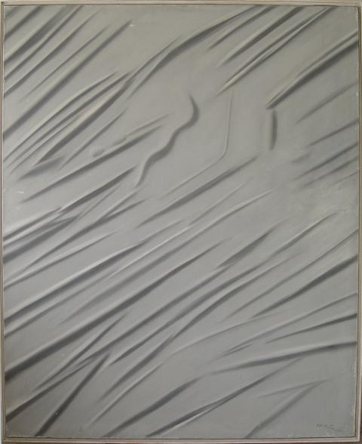
“Pli contre pli”, 1967

Slide 8
Cusp ou Ponto de Inversão
“Riccercare”,
2015
“Pizzicato”,
2015

Slide 9
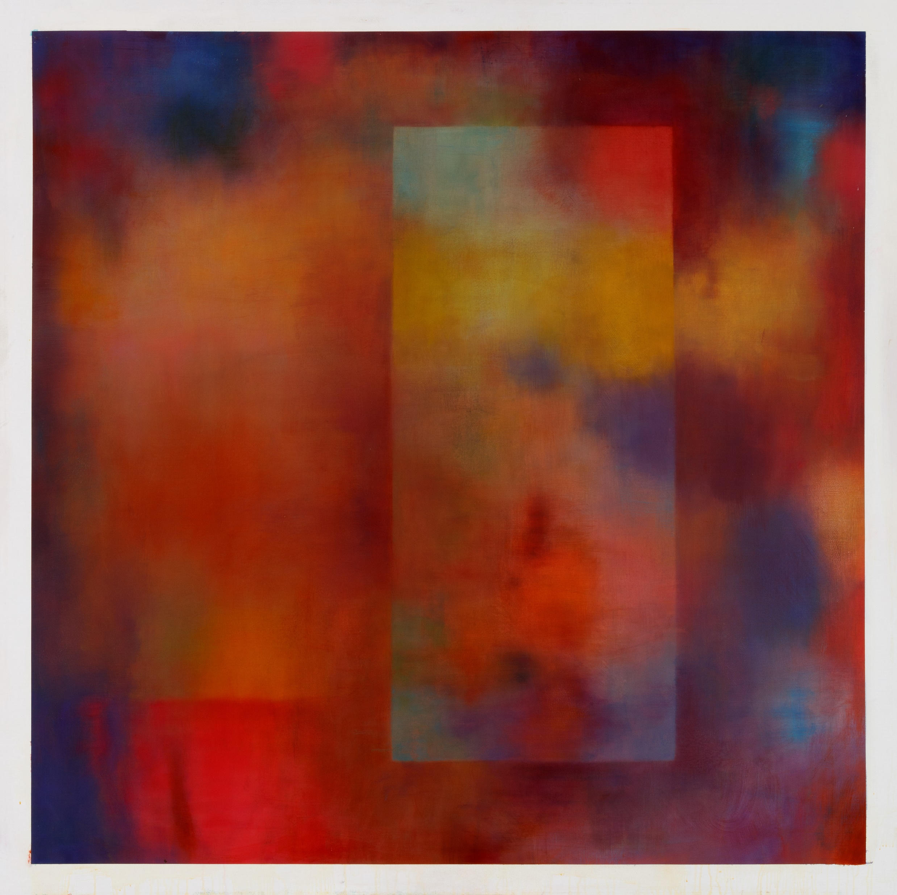
“Mudança de Fase”
2020

Slide 10
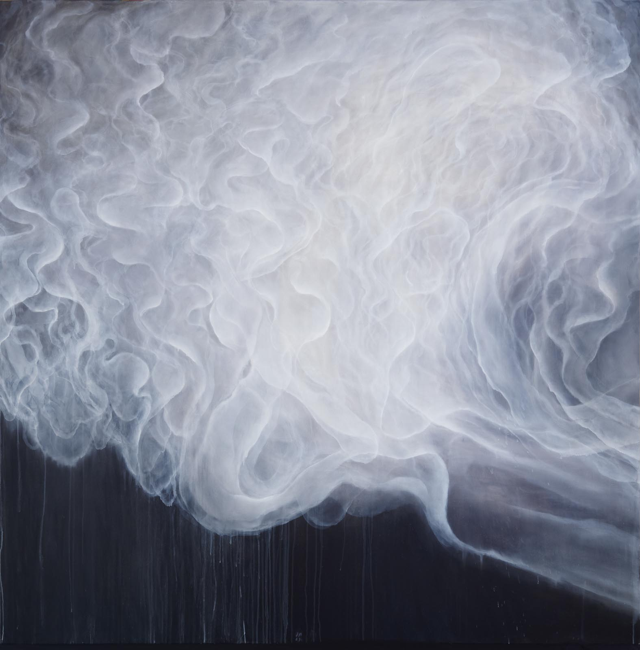
Transição de fase!
“Still Time” 2009, in “Substância do Tempo”

Slide 11
Emergências: morfogéneses de Alan Turing

Slide 12
Morfogénese por "Quebra espontânea de simetria"
A quebra da simetria ocorre em relação à simetria completa do estado homogéneo inicial, que sofre perturbações que irão evoluir de forma diferente.
Os picos de activadores resultam da amplificação selectiva das flutuações, ínfimas mas inumeráveis, flutuações que afectam espontaneamente o estado de mistura homogénea.
A perturbação não determina as características dos padrões, mas apenas a possibilidade do seu aparecimento.
A escala espacial dos padrões está fora de qualquer proporção com as escalas moleculares dos processos subjacentes, mostrando o carácter emergente da sua formação.

Slide 13
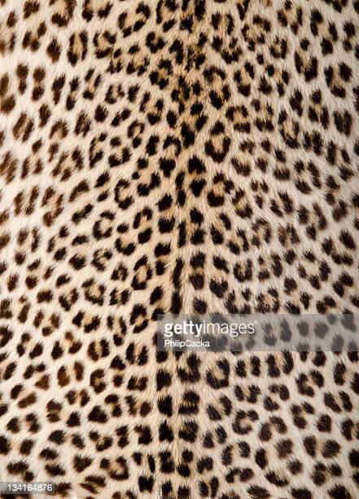
Um padrão emergente: as pintas da pele do Leopardo

Slide 14
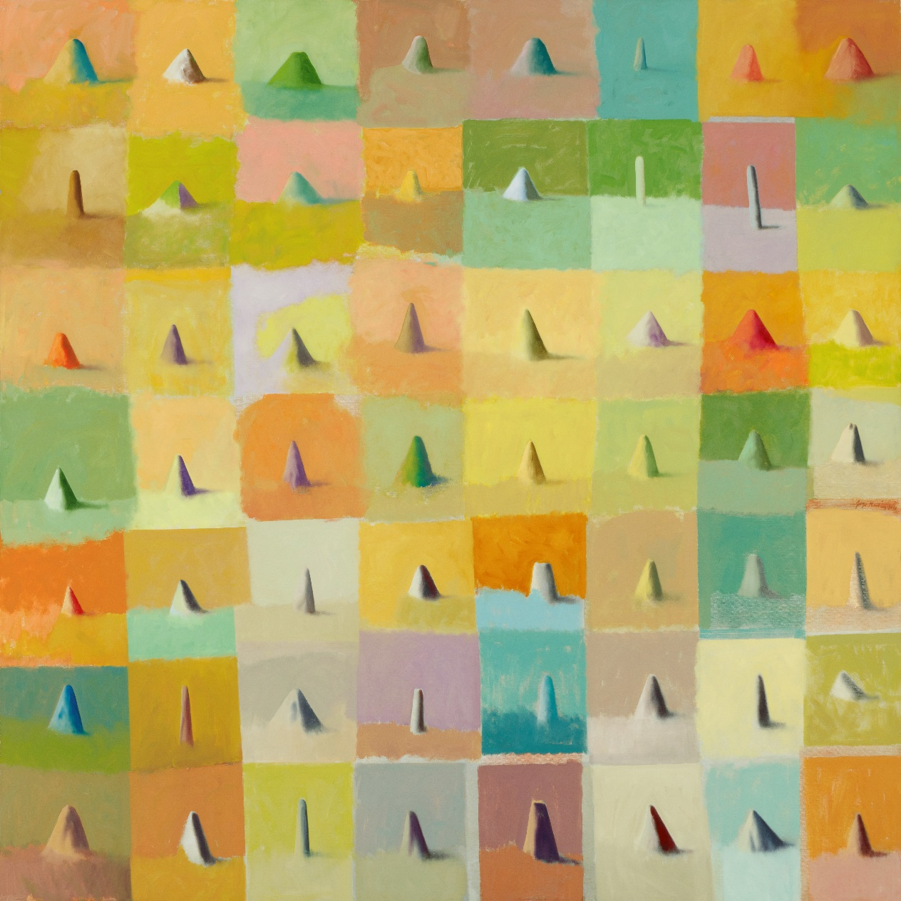
“Fantasia Cromática”, 2010

Slide 15
“Jardim Probabilístico”, 2012

Slide 16
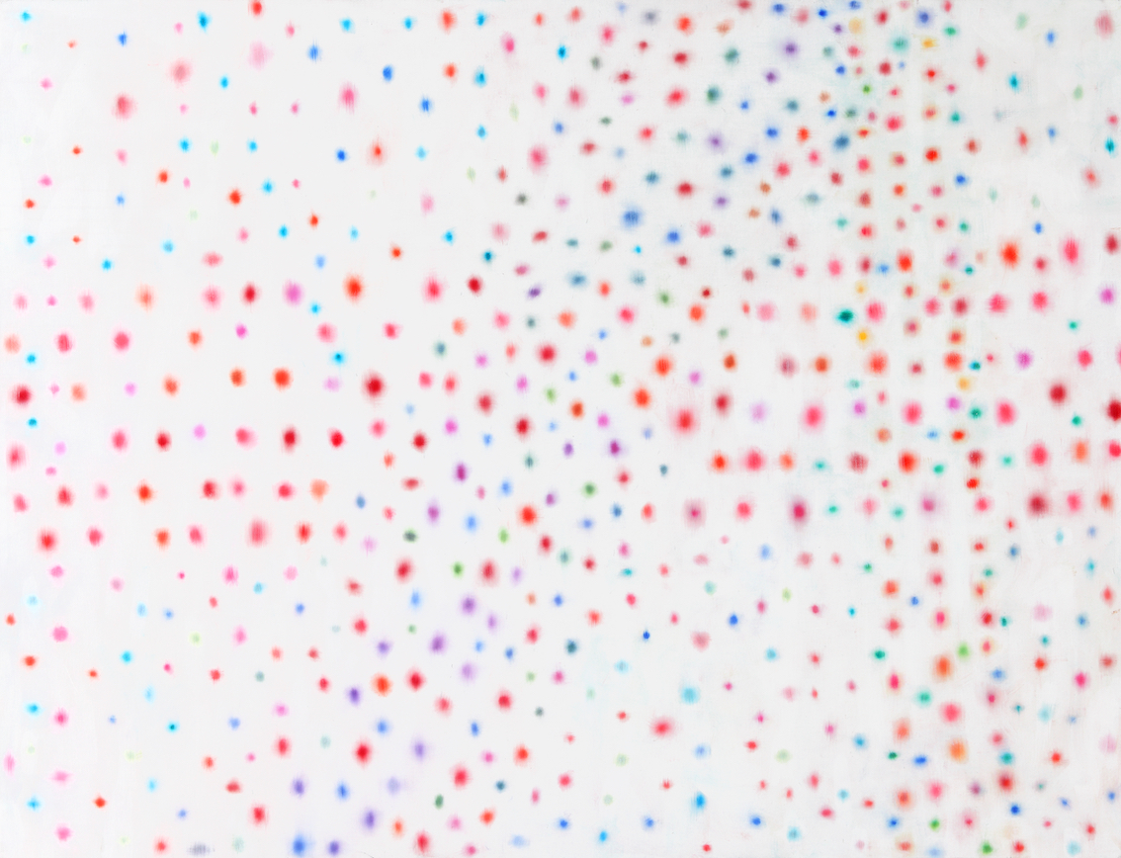
“Slow perception”, 2014

Slide 17
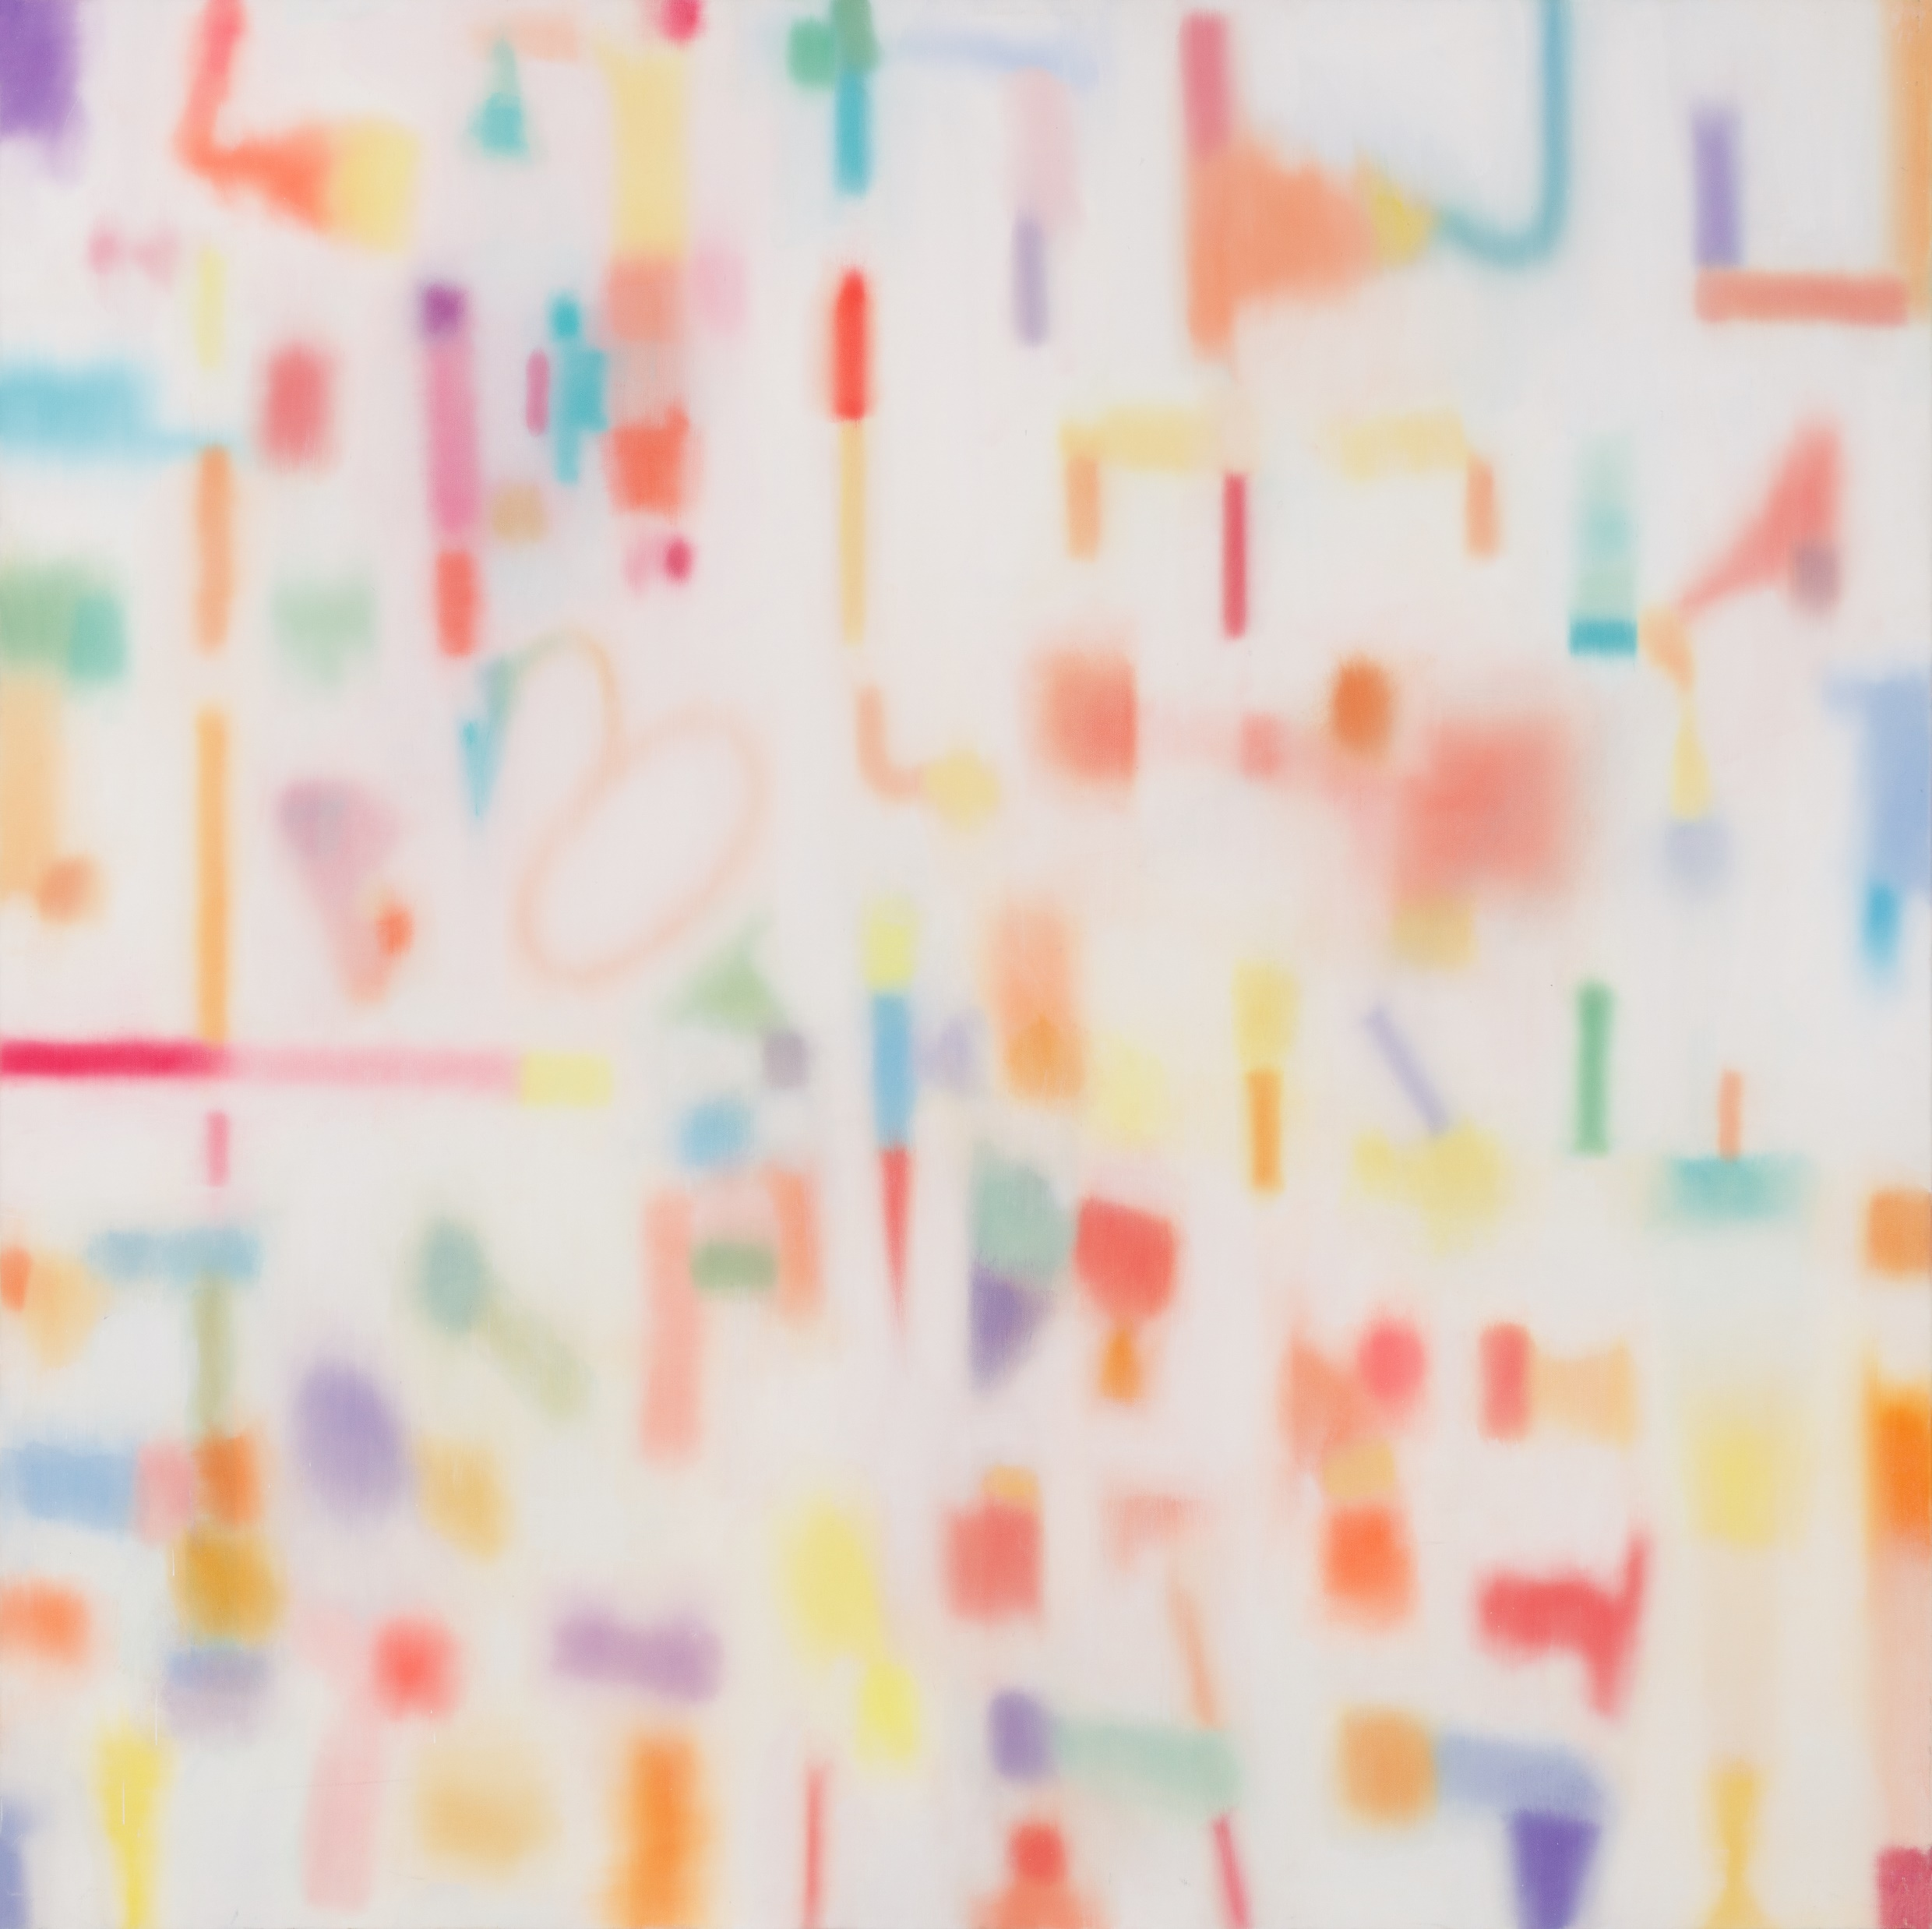
“Adagio Retiniano”, 2011

Slide 18
“In Varietate Voluptas”, 2015

Slide 19
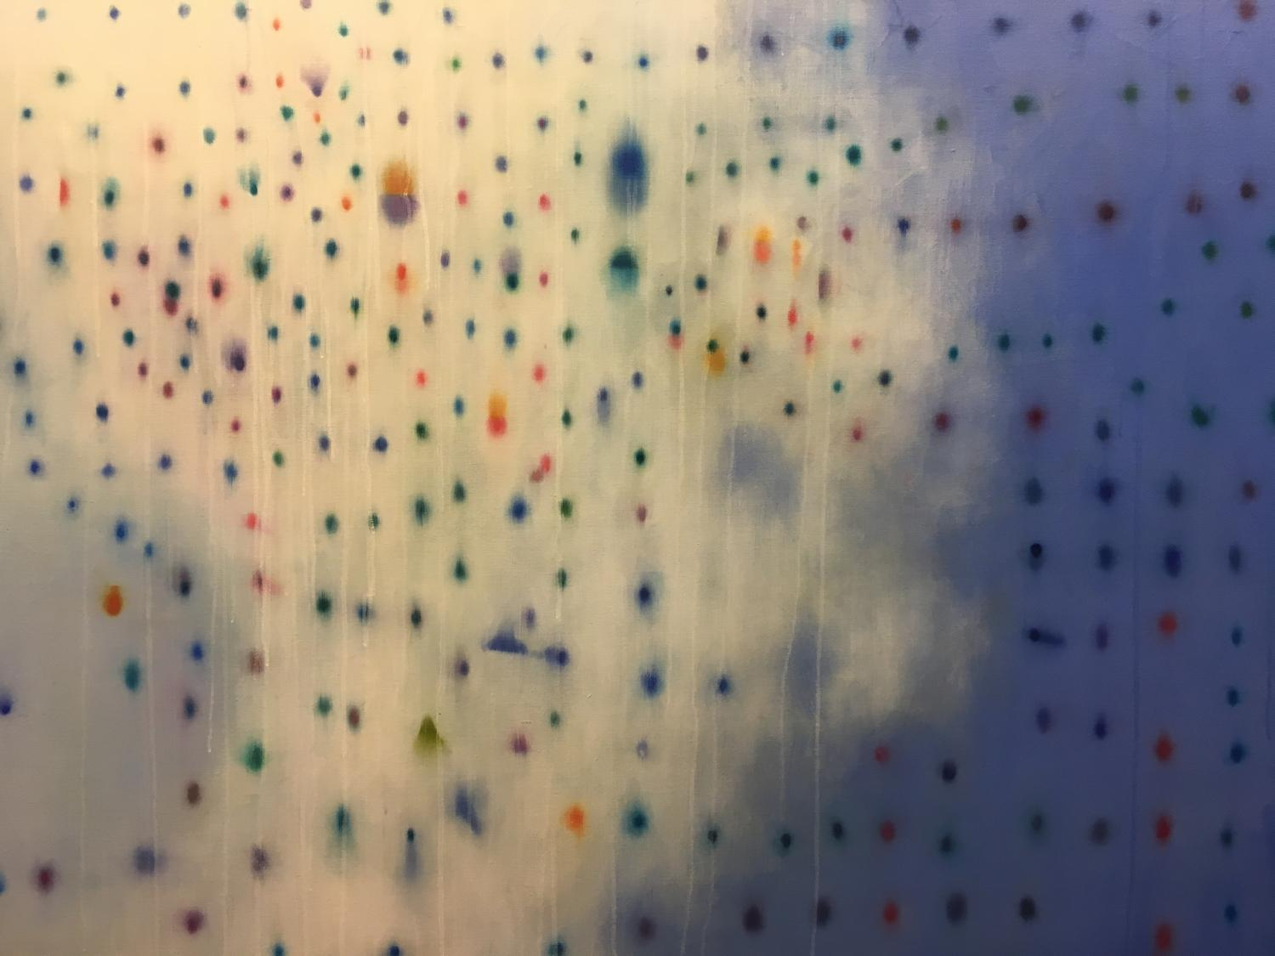
“Interferências”

Slide 20
Rasgões, fracturas, desagregações

Slide 21
Figuras macroscópicas do caos Coisas estilhaçadas

Slide 22
“Sem título”, 2020

Slide 23
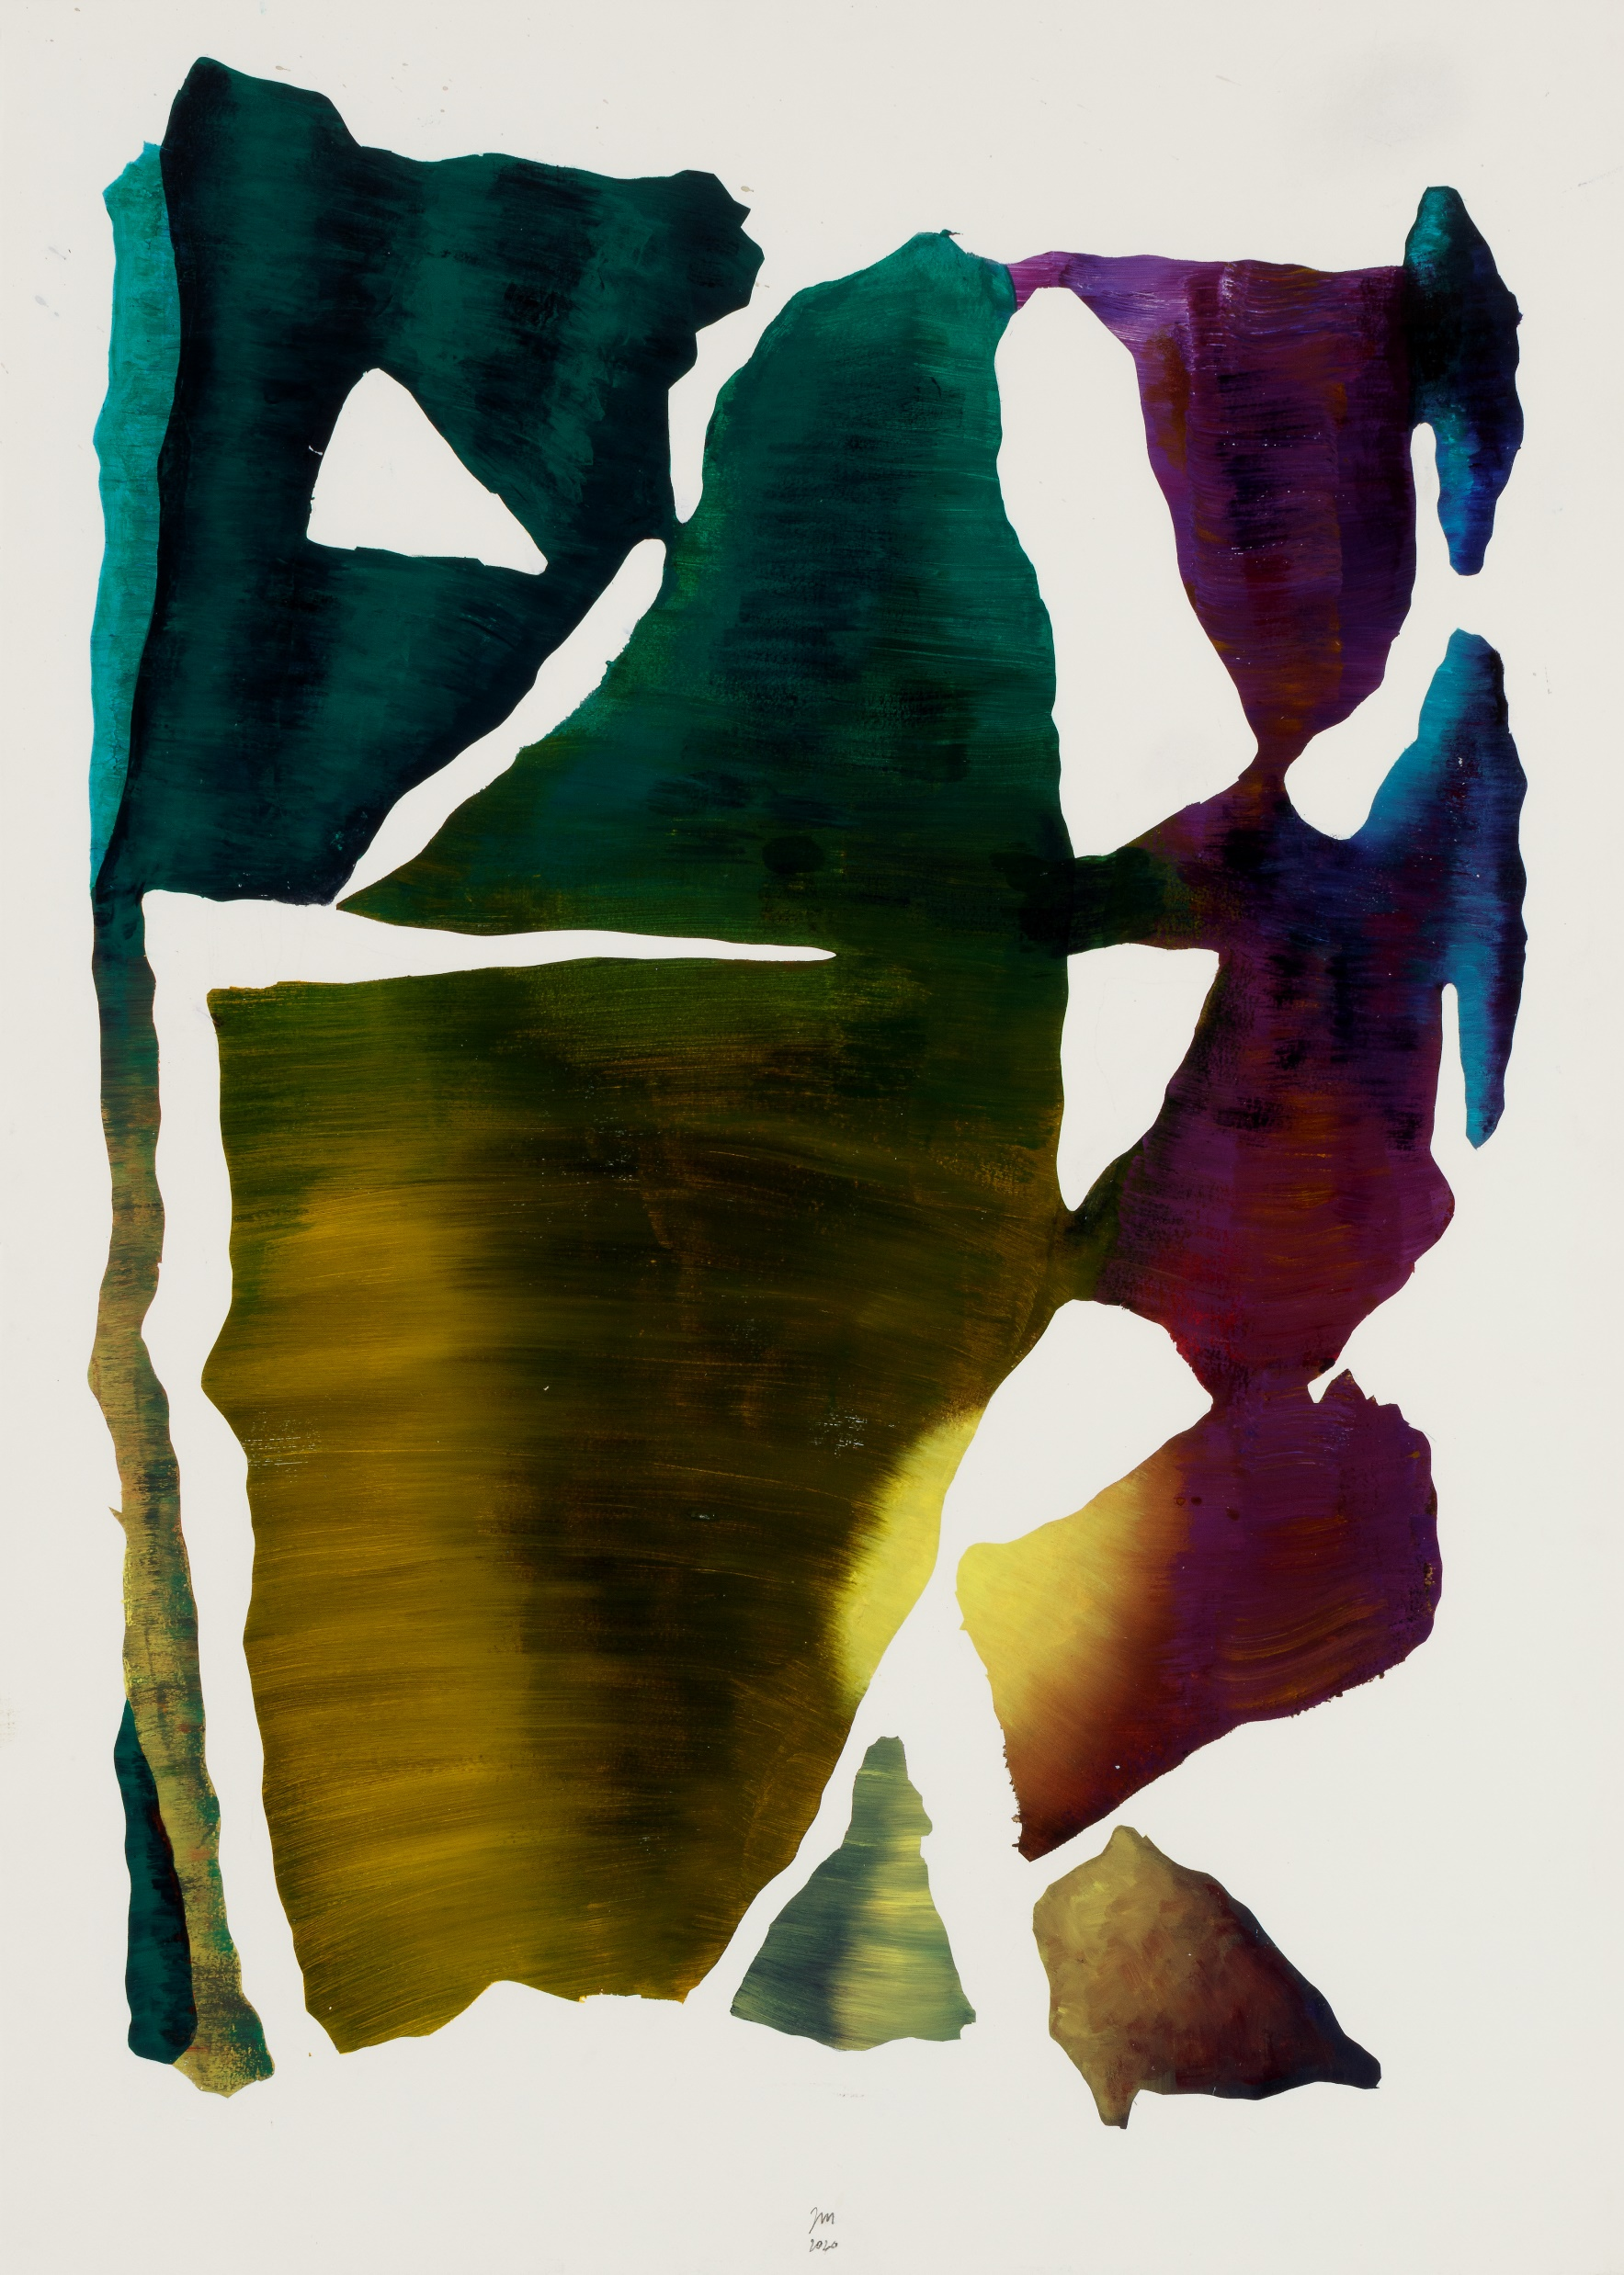
“Sem título”, 2020

Slide 24
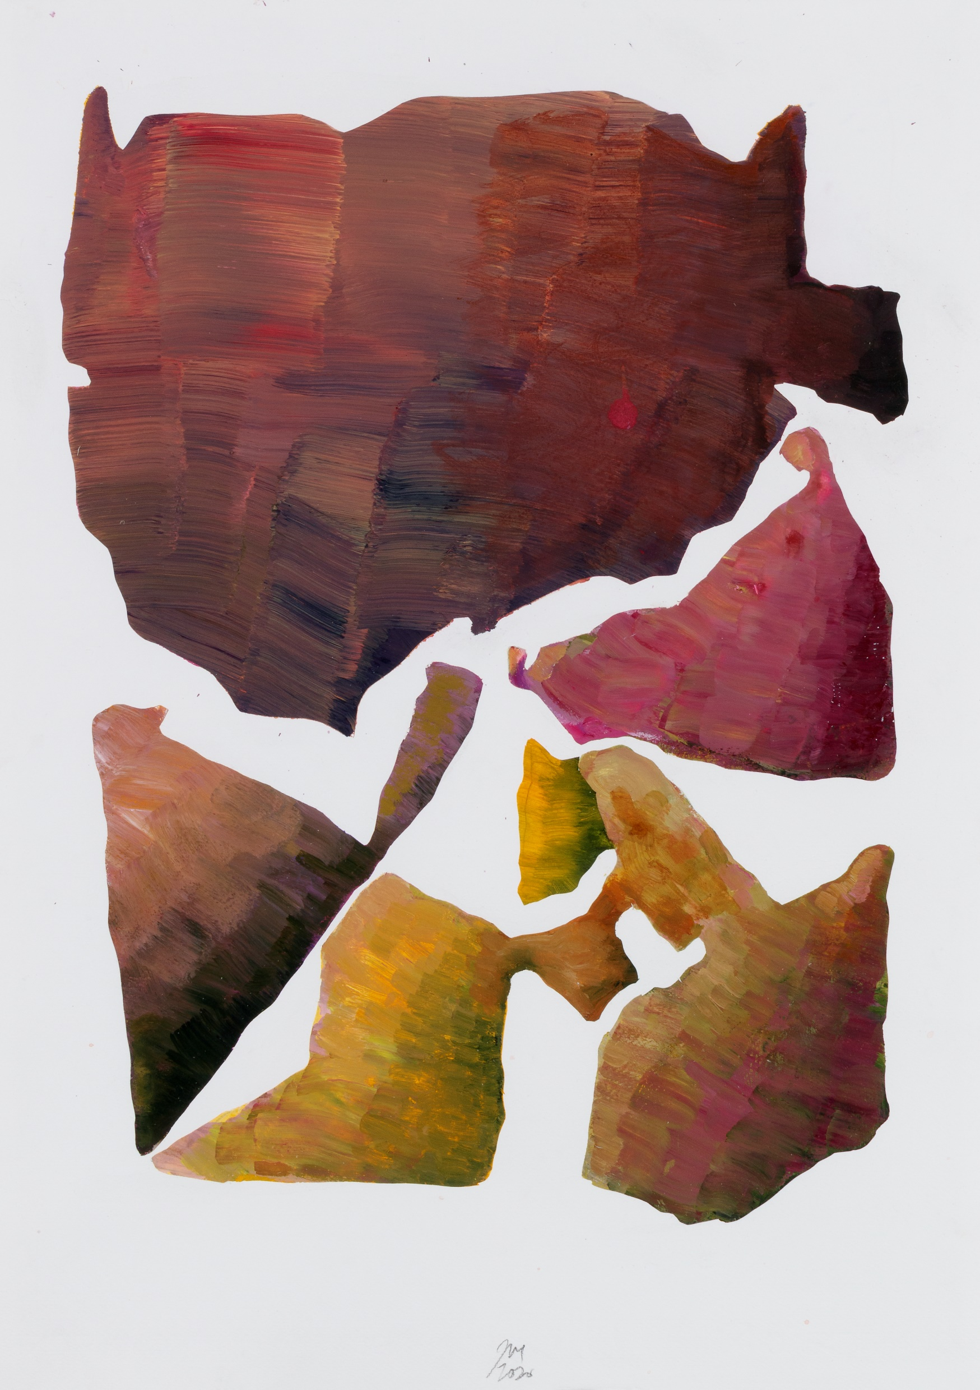
“Sem título”, 2020

Slide 25
Conclusão
A Pintura (acto) apresenta-se nestas obras como um dispositivo de captação dos objectos abstractos, descontínuos, gerados a partir de modelos contínuos ou meios homogéneos

Slide 26
Obrigado!

Slide 27
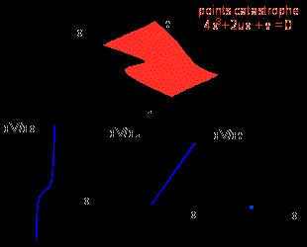
Pequeno bónus

